Slide 1
需求文档

Slide 2
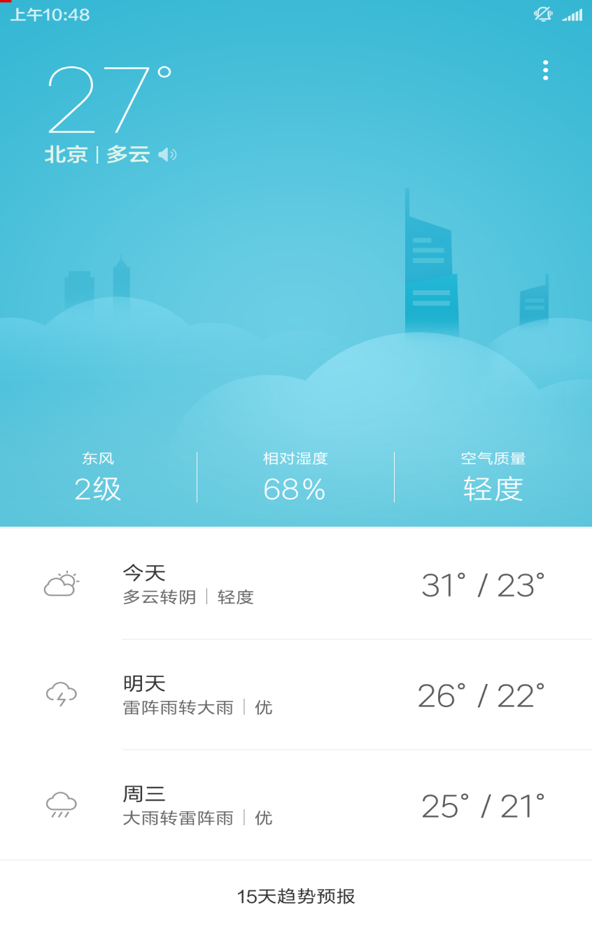
首页。
启动直接进入主页。主页上显示的今日天气接口

Slide 3
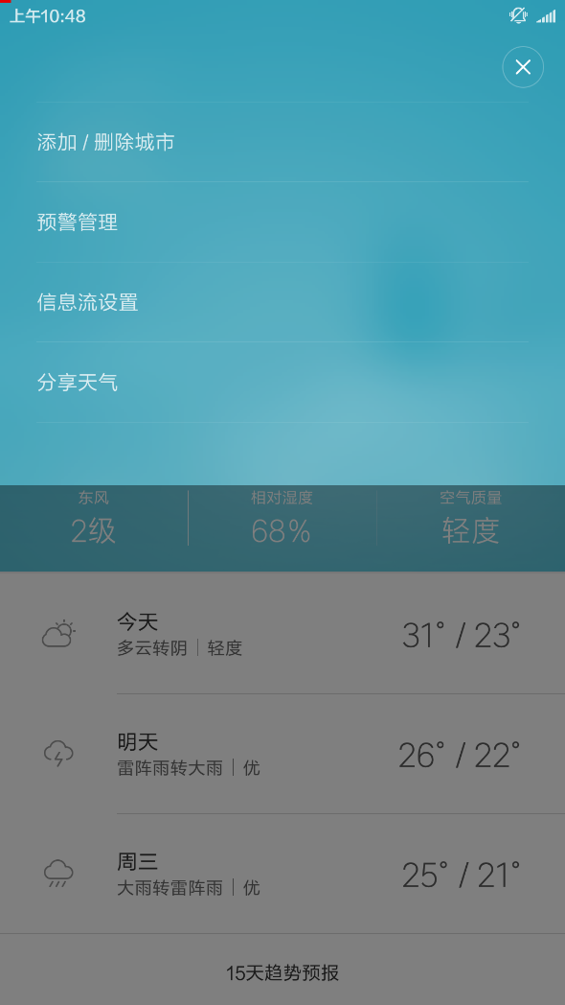
点击菜单弹出菜单窗口

Slide 4
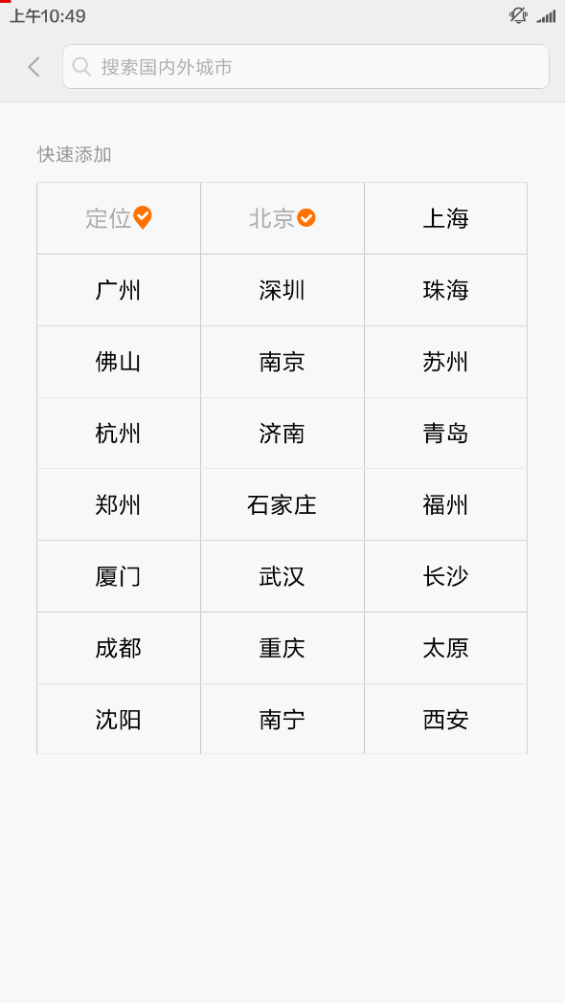
支持城市列表页。
在菜单中点击添加删除城市进入到此界面。界面的接口是支持城市列表接口

Slide 5
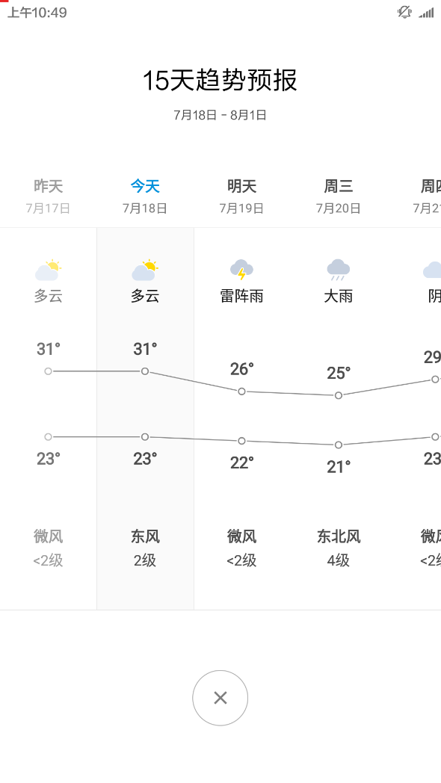
天气详情页。
点击主页下方文字进入到此页。详情页接口

Slide 6
最后是登录注册。
由于找的应用上没有这个功能，自己添加，没有界面。
登录接口

